Slide 1

विटामिन डी का महत्व
Notes:
यह छोटी प्रस्तुति इन विषयों पर है:
विटामिन डी हमारे स्वास्थ्य के लिए क्यों महत्वपूर्ण है
हम इसे कैसे प्राप्त कर सकते हैं।
इस प्रस्तुति को किसी अन्य विषय में शामिल किया जा सकता है या इसका उपयोग अलग प्रस्तुति के रूप में किया जा सकता है।

Slide 2
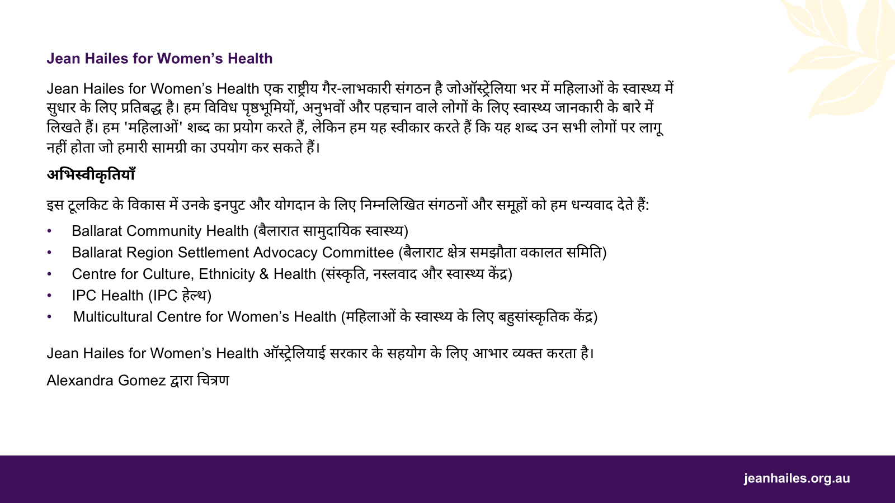

Slide 3

मेरा शरीर। मेरा स्वास्थ्य। स्वास्थ्य शिक्षण टूलकिट
Notes:
मेरा शरीर। मेरा स्वास्थ्य. प्रवासी और शरणार्थी पृष्ठभूमि से महिलाओं को स्वास्थ्य जानकारी देने में संगठनों और शिक्षकों की मदद करने के लिए एक शैक्षिक टूलकिट है। यह महिलाओं से उनके स्वास्थ्य के बारे में बातचीत करने को भी प्रोत्साहित करता है।
टूलकिट महत्वपूर्ण स्वास्थ्य विषयों पर प्रस्तुतियों की एक विस्तृत श्रृंखला है, जैसे स्वस्थ जीवन, भावनात्मक स्वास्थ्य, रजोनिवृत्ति या यौन स्वास्थ्य।
अधिक जानकारी और अंग्रेजी और अन्य भाषाओं में उपलब्ध प्रस्तुतियों की सूची के लिए jeanhailes.org.au पर जाएं।

Slide 4

विटामिन डी आपकी हड्डियों, मांसपेशियों और दांतों को मजबूत बनाने और मजबूत बने रहने में सहायता करता है।
Notes:
विटामिन डी महत्वपूर्ण क्यों है?
विटामिन डी आपके शरीर की कई अलग-अलग तरीकों से सहायता करता है। आपको इसकी आवश्यकता स्वस्थ हड्डियों, मांसपेशियों और दांतों के लिए होती है।
यह आपको स्वस्थ बनाए रखता है।

Slide 5

जब आपकी त्वचा पर धूप पड़ती है, तो आपका शरीर विटामिन डी बनाता है।
Notes:
मुझे विटामिन डी कैसे मिल सकता है?
अधिकांश लोग धूप से अपने लिए विटामिन डी प्राप्त करते हैं (जब आपकी त्वचा पर सीधे धूपपड़ती है - कांच से होकर नहीं)। विटामिन डी प्राप्त करने का यह सबसे अच्छा, प्राकृतिक तरीका है।
आप अपने भोजन से विटामिन डी की थोड़ी सी मात्रा प्राप्त कर सकती हैं, लेकिन सामान्य रूप से यह पर्याप्त नहीं होता है। सैल्मन, ट्यूना और मैकरल जैसी तैलीय मछलियों और अंडों में प्राकृतिक रूप से कुछ विटामिन डी होता है, तथा मार्जरीन और कुछ प्रकार के दूध में विटामिन डी जोड़ा जाता है।
आपको पूरे साल-भर विटामिन डी की आवश्यकता होती है। सर्दियों में, या अगर आपकी त्वचा ज्यादातर समय ढकी रहती है, तो हो सकता है कि आपको पर्याप्त मात्रा में विटामिन डी नहीं मिल रहा है।

Slide 6

Notes:
पर्याप्त मात्रा में विटामिन डी प्राप्त करने के लिए मुझे कितनी धूप की आवश्यकता है?
आपको कितनी धूप की आवश्यकता है, यह इन बातों पर निर्भर करता हैः
आपकी त्वचा का रंग
कितनी त्वचा आपके कपड़ों से ढकी हुई है
मौसम और दिन का समय
आप ऑस्ट्रेलिया में कहाँ रहती हैं।
उदाहरण के लिए:
यदि आपकी त्वचा हल्के रंग की है, तो सुबह या दोपहर के समय धूप में कुछ मिनट बिताने से आपको पर्याप्त मात्रा में विटामिन डी मिल जाता है। सर्दियों के मौसम में दिन के मध्य में धूप में समय बिताएँ।
यदि आपकी त्वचा गहरे रंग की है, तो पर्याप्त मात्रा में विटामिन डी प्राप्त करने के लिए आपको धूप में अधिक समय बिताने की आवश्यकता होती है - हल्के रंग की त्वचा वाले व्यक्ति की तुलना में 6 गुना अधिक समय तक।
गर्भवती और स्तनपान करने वाली महिलाओं को अपने डॉक्टर से पूछना चाहिए कि क्या उन्हें विटामिन डी सप्लिमेंट्स लेने की आवश्यकता है।
सूरज से सुरक्षा
याद रखें कि बहुत अधिक सूर्य की रोशनी - सनबर्न होना - आपकी त्वचा को नुकसान पहुंचा सकता है और इसके कारण त्वचा कैंसर हो सकता है।

Slide 7

जिन बच्चों की त्वचा गहरे रंग की होती है, या जो बच्चे त्वचा को ढकने वाले कपड़े पहनते हैं, उन्हें पर्याप्त मात्रा में विटामिन डी नहीं मिल पाता है।
Notes:
शिशुओं और बच्चों को पर्याप्त मात्रा में विटामिन डी मिलना बहुत महत्वपूर्ण है।
जिन बच्चों को पर्याप्त मात्रा में विटामिन डी नहीं मिलता है, उनमें शामिल हैं:
समयपूर्व जन्में शिशु - गर्भावधि के 37 सप्ताहों से पहले
स्तनपान करने वाले शिशु, यदि उनकी माताओं के शरीर में विटामिन डी की कमी है
जिन बच्चों की त्वचा को बहुत ही कम धूप लगती है
बहुत गहरे रंग की त्वचा वाले बच्चे
कुछ प्रकार के चिकित्सीय रोगों से ग्रस्त बच्चे, जैसे यकृत की बीमारी, गुर्दे की बीमारी, सिस्टिक फाइब्रोसिस, सीलिएक रोग, आंत में सूजन का रोग, और मिर्गी की दवाइयों का सेवन करने वाले बच्चे।
बच्चे और सूरज से सुरक्षा
यह सुनिश्चित करें कि धूप में बाहर जाते समय आपके बच्चे हमेशा सनस्क्रीन, टोपी और धूपी चश्मे का प्रयोग करते हैं। यह उन्हें कैंसर से सुरक्षित रखेगा।
बहुत गहरे रंग की त्वचा वाले बच्चों को भी सूरज से सुरक्षा की आवश्यकता होती है, खासकर इसलिए क्योंकि उन्हें पर्याप्त मात्रा में विटामिन डी प्राप्त करने के लिए धूप में ज़्यादा समय बिताने की आवश्यकता हो सकती है।

Slide 8

अपने डॉक्टर से पूछकर पता करें कि क्या आपको और आपके बच्चों को पर्याप्त मात्रा में विटामिन डी मिल रहा है।
Notes:
मुझे यह कैसे पता चलेगा कि मेरे बच्चों को और मुझे पर्याप्त मात्रा में विटामिन डी मिल रहा है?
आपका डॉक्टर आपको और आपके बच्चों को रक्त परीक्षण उपलब्ध कराके आपके विटामिन डी स्तरों की जाँच कर सकता है।
आपके विटामिन डी को फिर से अच्छे स्तर पर लाने के लिए आपका डॉक्टर आपको गोलियाँ लेने का सुझाव दे सकता है।

Slide 9

स्थानीय सेवाएँ
Notes:
प्रस्तुतकर्ता के लिए नोट: स्थानीय स्वास्थ्य सेवाओं का विवरण प्रदान करें।

Slide 10


